Slide 1
Zeit gesucht Zu Beginn einer Zählung sind 200 Bakterien vorhanden. Die Generationszeit beträgt 1h. Nach welcher Zeit sind bereits 3200 Bakterien vorhanden?

Slide 2
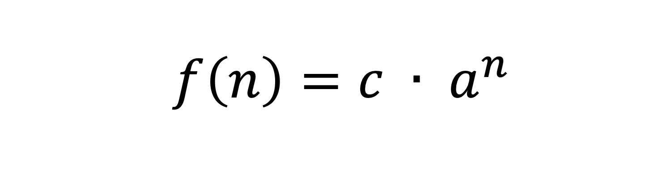
$f\left(n\right)=c ∙ a^{n}$
Gegeben?

Slide 3
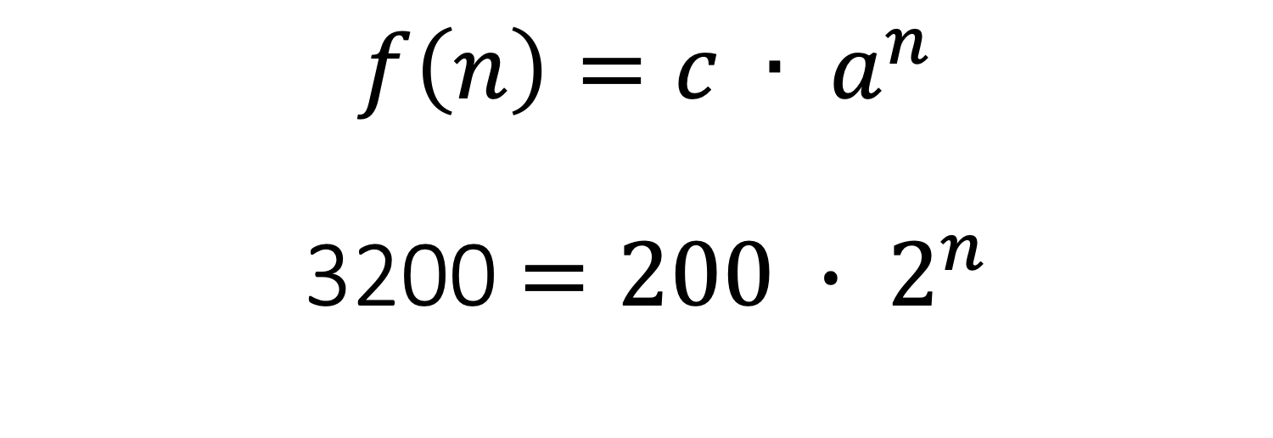
$f\left(n\right)=c ∙ a^{n}$ 3200 $=200 ∙ 2^{n}$

Slide 4
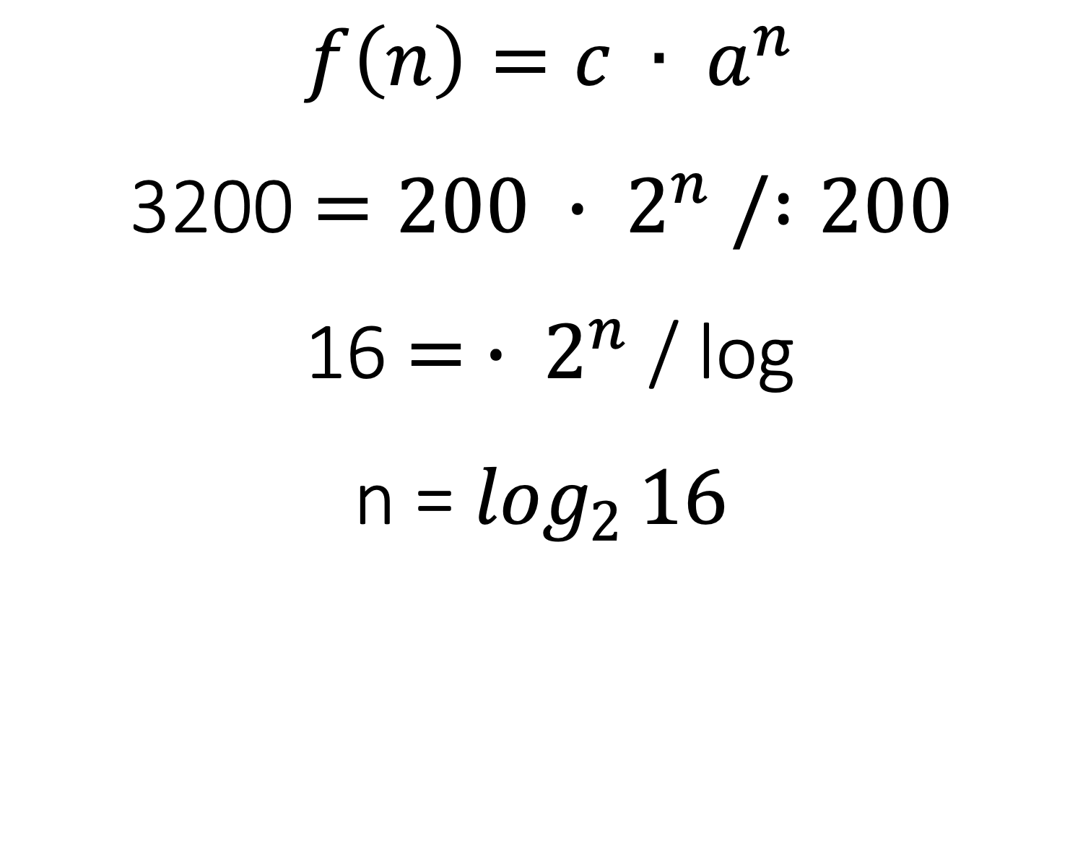
$f\left(n\right)=c ∙ a^{n}$ 3200 $=200 ∙ 2^{n} / :200$ 16 $= ∙ 2^{n}$ / log n = $\log_{2 }16$

